Slide 1
Rotary’s vei til en poliofri verden v/PDG – EPNC Bjørg Månum Andersson
Behov for en sterk innsats fremover på alle nivåer innen Rotary i samarbeide med bl.a. WHO og Unicef.
430 millioner barn må vaksineres årlig de neste årene i Pakistan, Afghanistan og 50 høyrisikoland.
Det er behov for minst 1 mrd. Usd de neste årene til arbeidet innen Global Polio Eradication. («GPEI»)
Det er behov for minst 1 million frivillige og helsearbeidere til å vaksinere og overvåke.

Slide 2
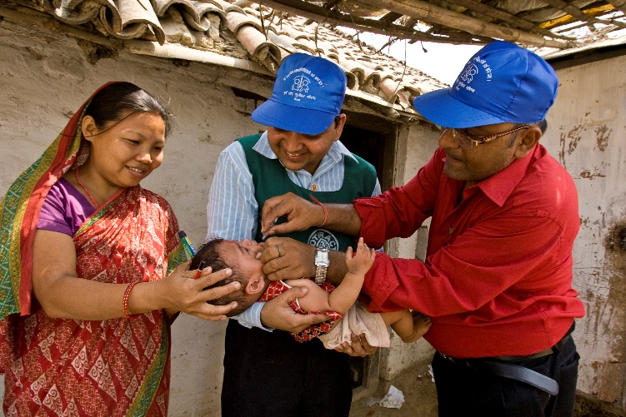
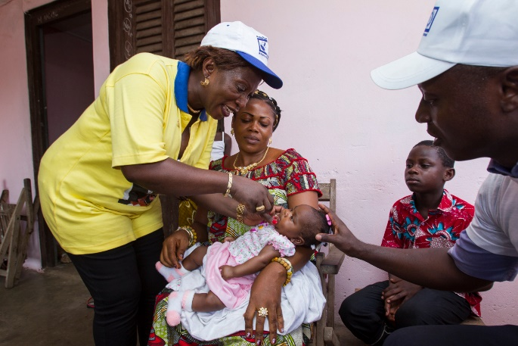
Rotarys vei til en poliofri verden
Rotary begynte sitt polioarbeid i 1979 med et pilotprosjekt på Filippinene, der 6 millioner barn ble vaksinert.
Rotary lanserte PolioPlus i 1985, et program som engasjerer hele Rotaryverdenen.
I 1988 ble Rotary en spydspiss i partnerskapet Global Polio Eradication Initiative (“GPEI”), sammen med World Health Organization, UNICEF og U.S. Centers for Disease Control and Prevention. Fra 2007 sluttet The Bill & Melinda Gates Foundation seg til samarbeidet med Rotary.
GPEI er verdens største privat/offentlig samarbeide med en klar rolle og ansvarsdeling.

Slide 3
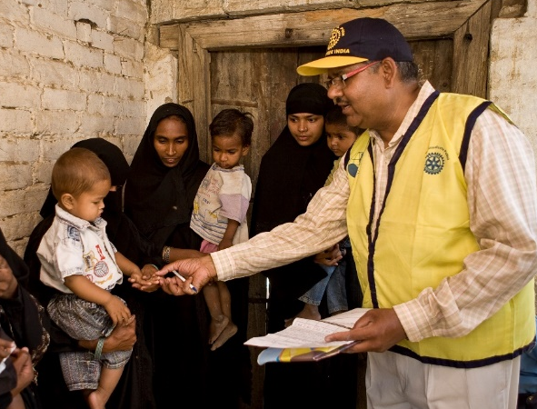
Effekten av Rotarys Polioarbeid
Siden 1988 har Rotary og medlemmer i GPEI (samt mange regjeringer i verden):
Bidratt til vaksinering av 2.5 milliarder barn
Bidratt til forebygging av 17.4 millioner tilfeller av poliolammelser
Bidratt til å averge at 1.5 millioner barn døde, fordi vaksinen er blitt supplert med bl.a. vitamin A
Brukt over $1.7 milliarder dollar på utryddelse av polio.

Slide 4
Notes:
Hei
God start, men er det lurt å forlenge skriften under med «realiseres» eller «skal realiseres» siden vi
Ikke har fått tildelt aksjonen ennå?

Slide 5
End Polio Now Countdown til History Campaign 2017 – 2020:
Samarbeidsavtale mellom Rotary og Bill & Melinda
Gates Foundation i juni 2017 i Atlanta:
Rotary forplikter seg til å skaffe 50 mill. dollar årlig
gjennom World Fund Match 5 mill. Usd, DDF 10 mill Usd.
og 1 500 Usd fra klubbene. Alle klubber og
D 2310 må delta aktivt i denne kampanjen årlig.
B&MGF dobler innsatsen 1-2. Totalt 150 mill.Usd til
End Polio Now hvis Rotary skaffer 50 mill. Usd.
Søknad til TV-aksjonen 2020:
2) Rotary i Norge søker TV- aksjonen 2020 til End
Polio Now. Norfo er søker på vegne av alle 6 distriktene.

Slide 6
Søke TV- aksjonen? Hvordan kom dette i gang?
To uredde og initiativrike rotarianere fra Lørenskog RK tenkte stort og sa:
«Vi vil ha TV-aksjonen i 2020 til End Polio Now».
Det var president Dennis Sander og innkommende president Øystein Mogensen
Med seg på laget fikk de Norfo, ved Gunnar Kvalsund,
Bjørg Månum Andersson som er sonens End polio Now- koordintor og Ingrid Grandum Berget, soneansvarlig for større gaver (Endowment/Major Gift Advisor)

Slide 7
Hvilke krav måtte Rotary oppfylle:
Søke Innsamlingskontrollen for å bli godkjent som søker av TV-aksjonen.
Norfo aksepterte å stå som ansvarlig søker på vegne av alle distriktene.
Innsamlingsorganisasjonen godkjente Rotary som innsamlingsorganisasjon 18. februar 2019.
4. Norfo oppnevnte styret for prosjektet med ansvar
for å utarbeide søknaden til NRK innen 1. mai.
Alle 6 distrikter må også søke om godkjenning som
innsamlingsorganisasjon. Frist 2019.
Notes:
Bør vi bytte ut ordet «sannsynligvis « kunne»

Slide 8
Søknaden til TV aksjonen
Søknaden skulle vise hvorfor Rotary søker og hva vi konkret vil oppnå hvis vi blir tildelt aksjonen. Strenge krav til resultater og kontrollrutiner.
Følgende prosjekter ble utformet:
1 nasjonalt prosjekt: Lev Livet (3 delprosjekter)
2 internasjonale prosjekter i samarbeide med WHO , RI og
Unicef:
De internasjonale prosjektene:
1) Pakistan: Vaksiner (48,5 mill. doser, lokale vaksina-
sjonsprogram, overvåking, opplæring av mødre/helsep.
2) Afghanistan: Vaksiner (27 mill. doser, opplæring av
helsearbeidere, overvåking).

Slide 9
Søknaden forts…..Nasjonalt prosjekt:
LEV LIVET: Fokus på personer i Norge med følgeskader av polio i samarbeide med Sunnaas sykehus og Landsforening For Polioskadde («LFP»):
1) Elektronisk kompetansesenter og et pilotprosjekt
2) Datainnsamling for å øke kunnskapen om innvandrere og nordmenn med følgeskader av polio Mål: Stille riktigere diagnose og gi en god behandling.
3) Global Grant prosjekt i Nigeria: Behandlings- og rehabiliteringssenter for barn og unge med følgeskader av polio.

Slide 10
Søknaden, et meget krevende arbeide! 29. april 2019 ble søknaden sendt NRK

Slide 11
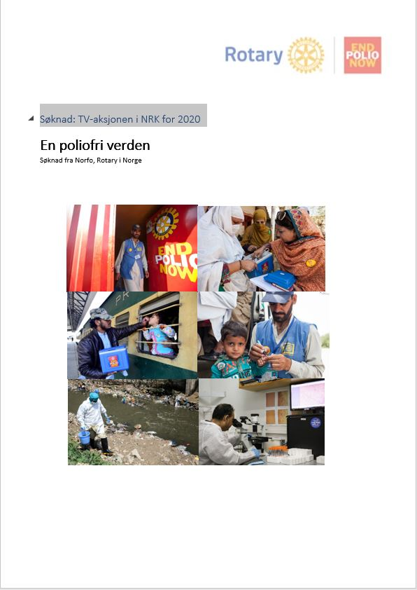

Slide 12
Om TV-aksjonen:
Nasjonalt løft: TV-aksjonen i Norge regnes som verdens største dugnad og har utviklet seg til et nasjonalt løft for en god sak.
Hele landet tar del: Ca. 100 000 bøssebærere som besøker 2.3 millioner husstander siste søndag i oktober hvert år.
Store beløp: De siste årene har rundt 200 millioner kroner kommet inn.
P3aksjonen: Ungdomskanalen i NRK P3 har de senere år hatt sin egen innsamling for samme organisasjon og samme mål

Slide 13
Hva betyr TV- aksjonen for Rotary?
Vi kan bidra til å nå målet om en poliofri verden.
Vi kan bidra til at de som alt er rammet av polio får et bedre liv.
Vi kan bidra til fokus på viktigheten av revaksinering mot polio og andre smittsomme sykdommer.
Vi informerer og bevisstgjør nordmenn om hva polio er, og om sykdommens historie, nasjonalt og internasjonalt.
Vi skaper stolthet i egen organisasjon og setter Rotary på dagorden i det norske samfunnet.
Og helt sikkert: Rotary og klubbene vil få en ny GIV mens vi sammen forbereder aksjonen ! Stor organisasjon i hele 2020. Alle rotarianere må være med!

Slide 14
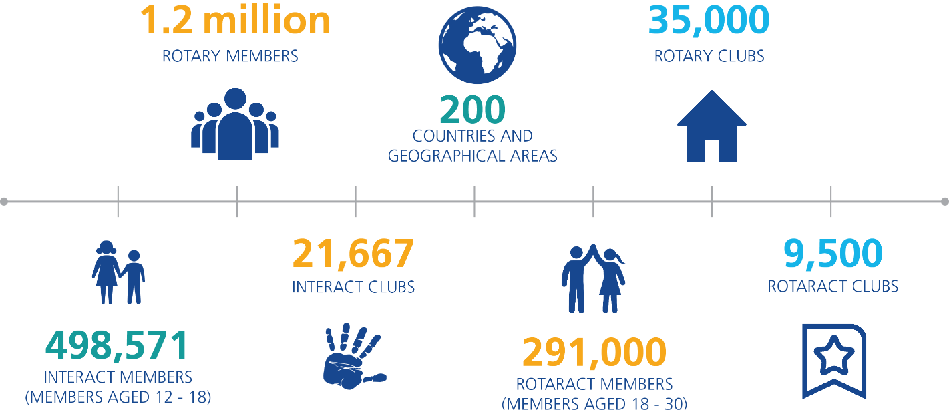
Rotary: HVEM ER VI ? Verdens største yrkesrettede nettverk med et humanitert engasjement

Slide 15
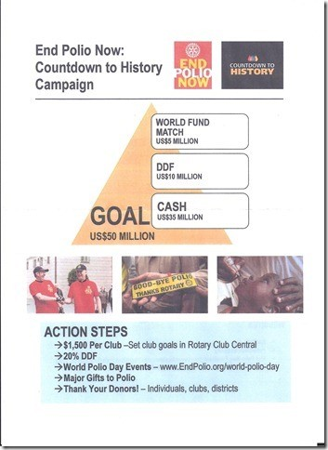
A
a
Notes:
Her bør vi ta med en liten tekst:
«Rotary er inne i et kampanjesamarbeid med B&MGF 2017-2020.(1+1+2)
Alle klubber og rotarianere må bidra i kampanjen med minst 1.500 Usd årlig, Samtidig som vi
forbereder oss på TV Aksjon 2020.»

